Slide 1
Embedding Methods
使用文獻 | 模型名稱 | 核心架構 | 預訓練資料
CyberKG | SecureBERT | BERT | 各種資安文本(CTI,OSINT,Wiki)和資安論文(ACM,IEEE)
 | CodeBERT | RoBERTa | GitHub Code (Python, Java, etc.)
 | LogBERT(沒有給PTM) | Transformer | HDFS, BGL, Hadoop Logs
ProGraPher | Log2Vec(沒有給PTM) | Word2vec | CERT, LANL
 | Cmdcaliper | GTE | CmdDataset(用不同LLM生成的windows指令)
Notes:
CyberKG 提出 SecureBERT_Plus-BiLSTM-Attention-CRF 聯合架構。SecureBERT_Plus 作為領域自適應編碼器，BiLSTM 建模時序依賴，Attention 機制標記跨句關鍵關係，CRF 結合 ATT&CK 規則約束進行解碼。用於從 APT 報告和 CVE 資料庫中建構資安知識圖譜。
SecureBERT: 1. Trendmicro、NIST、Threatpost、FireEye、Kaspersky、MITRE 2.Wikipedia - cybersecurity
3.Survey Papers
4.ACM CCS、IEEE NDSS、IEEE Oakland、IEEE Security and Privacy
5.Videos:
SecureBERT 2.0:ModernBERT
Flash和SLOT 用Word2vec
Word2vec:給定一個中心詞，去預測它周圍的上下文。
CyBERT:
Krebs on Security：包含 500 篇網路安全新聞文章與技術報告 。
CVE 記錄：包含來自 MITRE 和國家漏洞資料庫（NVD）的 16,000 份通用漏洞披露記錄（2019-2020 年） 。
APT 報告：來自 APTNotes 儲存庫的 500 份關於高級持續性威脅組織的技術報告 。
社交媒體與論壇：如來自 Twitter 的開源威脅情報數據 。
Log2Vec:
十條建立圖的規則有以下三個方向 時序關係 (Sequential)： 同一天內的日誌按時間順序連接 。
邏輯關係 (Logical)： 跨天數的操作，如果行為模式相似（例如每天處理的文件數量差不多），就連起來 。
物件互動 (Interaction)： 涉及相同的主機、文件或網站的日誌會連接起來（例如都在存取同一個惡意網域） 。
圖建構與隨機遊走後生成的「路徑序列」（Path sequences），這些序列被視為自然語言中的句子輸入到 Word2vec 模型中進行訓練 。
Cmdcaliper:GTE可以視為是強一點的BERT

Slide 2
Embedding Methods
論文 | Embedding 方法
KAIROS | GNN（異質圖）
MAGIC | GNN（self-supervised）
SHADEWATCHER | TransE（知識圖譜 embedding）
THREATRACE | GraphSAGE
Slot | GNN + Reinforcement Learning
Zoomer | GNN + Prototypical Network（few-shot）
FLASH | Word2Vec + GNN（語意 + 結構混合）
ProveG | Order Embedding + GNN + NTN
Notes:
它們都在 DARPA TC 上驗證，但 DARPA TC 的 attack pattern 其實相當固定（Nginx backdoor、Firefox backdoor 反覆出現），很難區分模型是真的學到了 behavioral structure 還是在記憶 dataset-specific pattern。這個 generalization gap 是整個領域最大的未解問題。

Slide 3
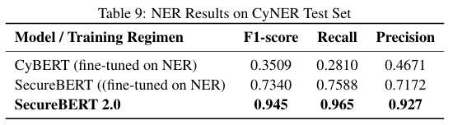
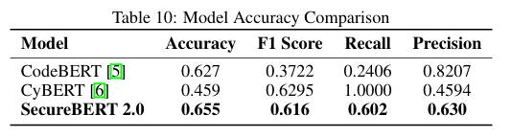
SecureBERT vs SecureBERT 2.0
Table 9:從非結構化文本識別:Vulnerability, Malware, System, Indicator, Organization.
Table 10 : 對一段code做anamoly detection.
Notes:
2.0的預訓練資料是原本的13倍
NER：Named Entity Recognition
雙編碼器會將查詢字串與文件分別獨立編碼，雖然精細度通常不如交叉編碼器，但其運算速度快。
Table 9 : 從非結構化文本中系統性地識別五大核心實體類型：漏洞 (Vulnerability)、惡意軟體 (Malware)、系統 (System)、指標 (Indicator) 與組織 (Organization)
Table 10: CodeBERT的Recall太低 雖然抓到的都是對的 但他漏抓了很多惡意
CyBERT的Recall很高 抓得很多 但都抓錯
預訓練資料:
種子語料庫 (Seed corpus)： 高品質的策展資安文章、報告與技術部落格，提供核心資安概念的基礎覆蓋 。
大規模網頁文本 (Large-scale web text)： 針對網路安全、威脅情報與軟體安全過濾後的廣泛網頁抓取資料，貢獻了極大的語言多樣性 。
推理聚焦資料 (Reasoning-focused data)： 導向資安的問答與推理資料集，旨在增強模型的推論與上下文理解能力 。
指令微調資料 (Instruction-tuning data)： 與資安任務相關的教學與程序性文本，幫助模型更好地泛化並處理任務導向的查詢 。
程式碼漏洞語料庫 (Code vulnerability corpus)： 來自開源專案與漏洞資料庫，針對軟體漏洞標註的程式碼樣本 。
資安對話資料 (Cybersecurity dialogue data)： 捕捉分析師工作流程、技術問答以及真實世界互動模式的對話資料 。
原始基準資料集 (Original baseline dataset)： 第一代 SecureBERT 使用的預訓練語料庫，以保持連續性並確保既有資安語言的覆蓋率 。

Slide 4
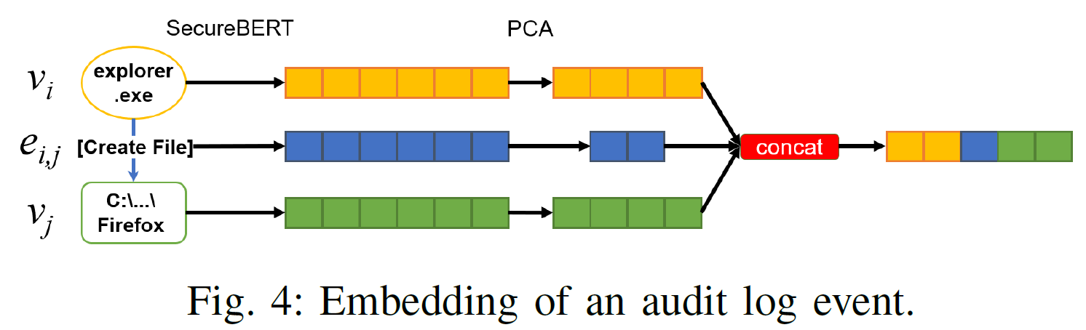
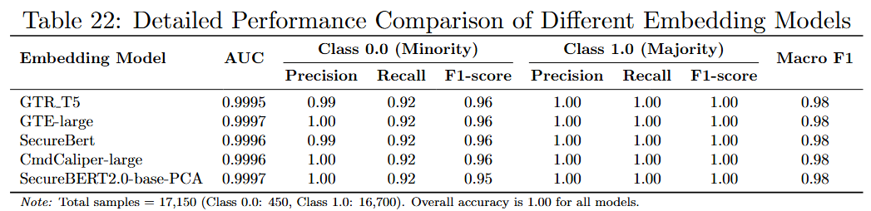
SecureBERT2.0 on SFM
One-class SVM
SAGA

Slide 5
THREATRACE
F(v)
2-hop
+
Mean Aggregator
在訓練階段假設沒有「已知攻擊」的資料，作者把任務轉化為「監督式節點類型預測」。
F(v)是每個節點的表示,a代表relation種類計數(分成in&out)
把2-hop鄰居節點做GNN聚合後與自身concat然後L2正規化
L2 Regularization
Zv
F(v) = [𝑎0,𝑎2, ...,𝑎n-1,𝑎n,𝑎n+1, ...,𝑎2n-1]
Notes:
因為系統在訓練階段假設沒有「已知攻擊」的資料，作者把任務轉化為「監督式節點類型預測」。
每個節點 v 的初始特徵 F(v)$ 是一個長度為 2 *N_e的向量（N_e 是邊的類型總數）。這個向量記錄了與該節點相連的各種「邊（如：讀取、寫入、連線）」的數量 。
a_0 到 a_{N_e-1}：代表不同類型 輸入邊 (In) 的數量 。a_{N_e} 到 a_{2N_e - 1}：代表不同類型 輸出邊 (Out) 的數量 。 最終的 $z_v$ 是一個 $N_n$ 維（代表節點類型總數）的向量，裡面數值最大的索引值，就是模型預測的「節點類型」。

Slide 6
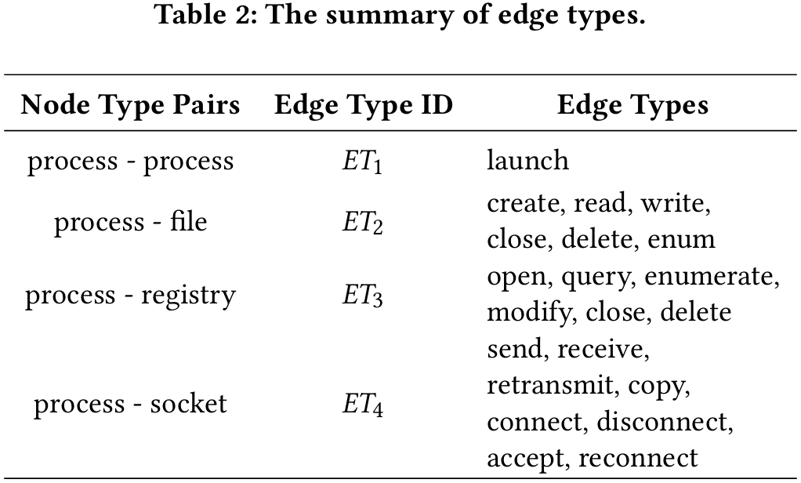
TREC
for each node 𝑣ᵢ in the provenance graph, we cre ate a 42-dimensional vector 𝑒𝑖 = [𝑎1,𝑎2, ...,𝑎21,𝑎22,𝑎23, ...,𝑎42] as the initial features of 𝑣ᵢ
𝑒𝑖 = [𝑎1,𝑎2, ...,𝑎21,𝑎22,𝑎23, ...,𝑎42]
21edges
incoming edges
outgoing edges
分成三種顆粒度大小作self-attention然後用GNN聚合
Notes:
用他的定義方式 前 21 維：記錄該節點「接收」到各類邊緣的數量（Incoming edges） 。
後 21 維：記錄該節點「發出」到各類邊緣的數量（Outgoing edges） 。
𝑒𝑖用兩個one-hot encoding計數的方式作為代表。

Slide 7
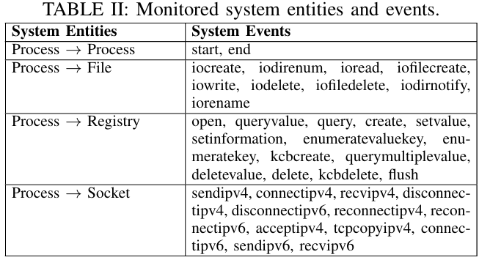
ZOOMER
Provenance Graph Construction
結構特徵 (Structural Feature)：統計 37 種輸入與輸出邊緣的事件類型數量，形成 74 維的向量 。
語意特徵 (Semantic Feature)：Hierarchical Hashing將Process的cmdline + arg 表示為 32 維的特徵向量 。
Deep & Wide Model
Deep學圖結構
Wide從CTI report擷取IOC特徵
ht = [𝑎1,𝑎2, ...,𝑎37,𝑎22,𝑎23, ...,𝑎74]
Notes:
(KAIROS) ch command line is decomposed into hierarchical substrings. For example, given a command line “C:\Windows\regedit.exe”, we generate its hierarchical substrings s1= “C:”, s2= “C:\Windows” and s3=“C:\Windows\regedit.exe”.

Slide 8
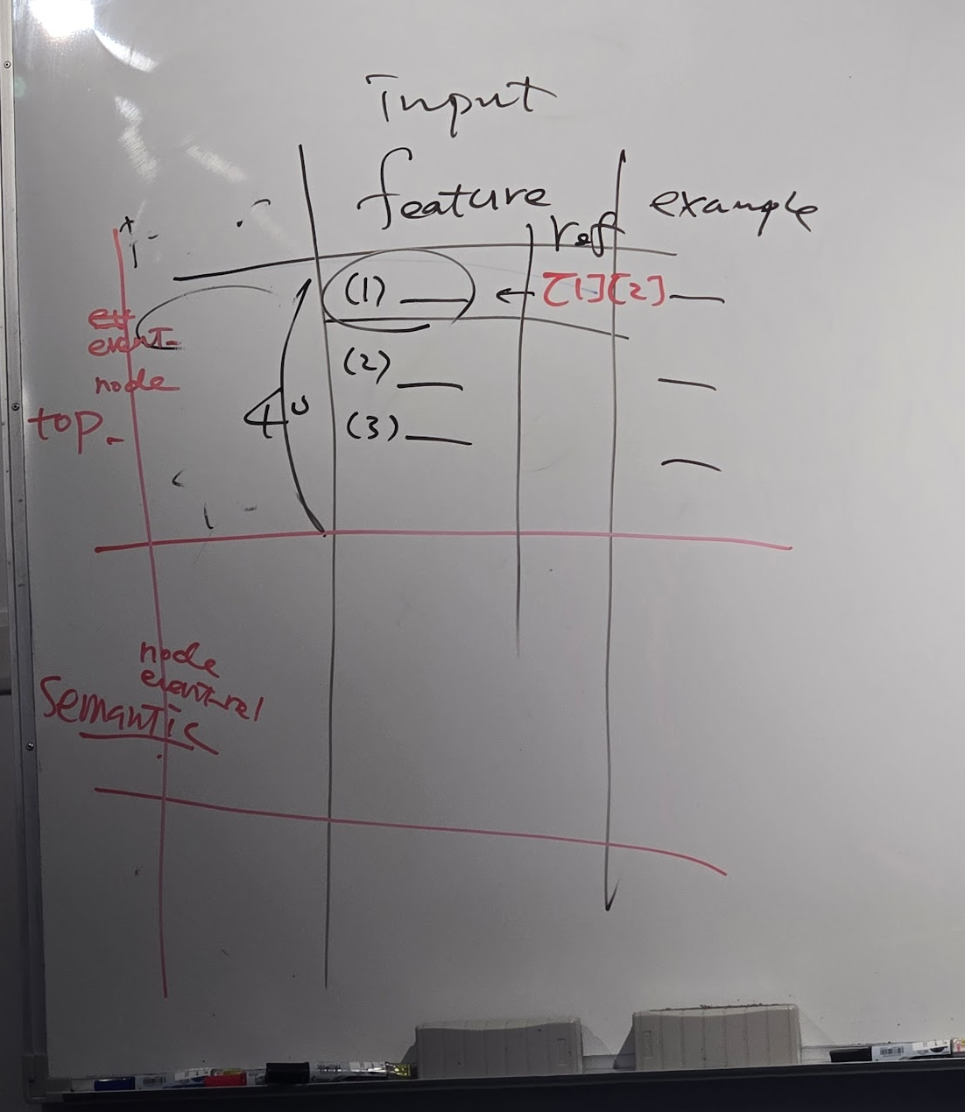
Embedding
論文
KAIROS
MAGIC
SHADEWATCHER
THREATRACE
Slot
Zoomer
FLASH
ProveG
 | Input Feature | example
 | embedding & 細節欄位[paper1][paper2] | 每個paper的表示法

Slide 9
Embedding Methods - AirTag
OC-SVM
區分良性/惡意 Log
Audit Log
Tokenizer
Embedding
BERT
路徑：按 /和 \ 切分
URL：按協議/域名拆分
IP：按 . 切分子網段
檔名：分離程序名+雜湊
Token Emb: 複用 BERT 權重
Segment Emb: 同一條 Log Event 內所有 token 共享相同的 Segment Embedding，用以標示事件邊界
Position Emb: 複用 BERT 權重
MLM 遮罩語言模型: 遮住 token，用上下文預測
NSP 下一事件預測: 預測兩條 log 是否因果相連

Slide 10
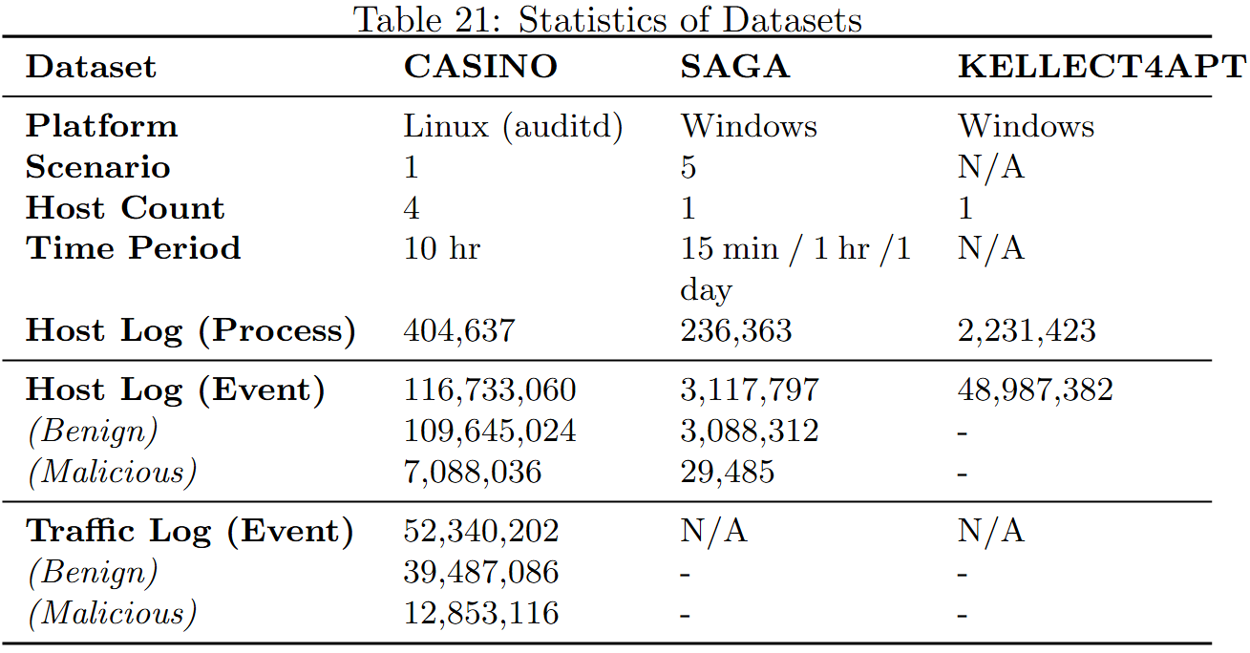
Dataset Insights
Notes:
E5 沒有標籤(如果自己標的話會有爭議)
Casino 與其他資料集的OS不同，要考慮欄位差異
K4APT 標籤不夠明確
Casino的問題
TTP 個數 重疊數

Slide 11
Dataset Insights
Datasets | OS | label | Problems | Campaign | B/M | Node
Darpa E5 | Win/Linux | NAN | 沒有標籤(如果自己標的話會有爭議)
Casino | Linux | TTP | 與其他資料集的OS不同，要考慮欄位差異
APT4KELLCET | Windows | TTP | 標籤不夠明確
SAGA | Windows | TTP (APT) | NaN

Slide 12
Embedding Structure
SecureBERT可能看不懂log，可能丟失深層語意。
PCA可能破壞非線性結構(Semantic)
SFM
SecureBERT
Audit log
embedding
PCA
(u,v,p)
用SecureBERT 2.0 產生embedding
把得到的3個特徵concat做attention學出彼此的語義差異。
把 n-hop 的鄰居節點做GNN (包含語義)
把 n-hop 的鄰居資訊 concat
New
src
Entity encoder
Audit log
Relation encoder
Cross-attention
(u,v,p)
dst
Entity encoder
Temporal context aggregation

Slide 13
流程圖概述
把Audit log送進Log2vec&Cmdcaliper產生embedding
把embedding送進MoE系統
Audit log
embedding
Gating Network
Expert 1
這部分是SFM輸出前做的處理，不確定在MoE的架構上適不適用
Expert 2
Top-1
Soft
Expert 3
用CRF修正預測出的攻擊路徑
Predicted TTP Sequence
CRF Sequence Decoder
weighted Expert
用CrossEntropyLoss決定哪個expert最好
採用最終expert
Notes:
Log2vec 維度size100是表現比較好的時候 100+768
nn.CrossEntropyLoss()
State：每個序列的平均 embedding (pooled = x.mean(dim=1)) → 表示這個事件序列的全局信息。
Action：從 policy network output 的概率分布中 sampling，選擇哪個 Expert 處理整個序列。
Reward：CRF 的負 NLL，代表選的 Expert 對序列的 label 預測正確程度。
Policy 更新：使用 REINFORCE 搭配 reward 計算 policy_loss，和 CRF 的 NLL 搭配訓練。
目標：讓 gating policy 學會「面對不同序列，選對 Expert 以提升 NLL 表現」。 CRF 負責接收 Expert 算出的 emissions，利用它內部學到的轉移規則，透過 decode 函數，幫你把可能不連貫的預測修正成一條合理的攻擊路徑。 這裡它使用了 維特比演算法 (Viterbi Algorithm)。
它不會貪心地選每一個時間點最高的 Expert 分數，而是會考慮整條 Event Sequence，找出總分最高的那一條路徑。
這確保了你輸出的攻擊階段序列是連貫的。 Action (A)
選擇哪一位專家 (0, 1, 2)
• 程式碼： actions = m.sample()
• 定義： 從 Temporal, Semantic, Stealth 三個專家模型中，硬性選擇一個 (Discrete Choice) 來處理當前的 Event Sequence。
State (S)
三位專家的「預估失誤率」(NLL Loss)
• 程式碼： state = torch.stack(nll_per_expert, dim=1)
• 定義： 一個維度為 [Batch, 3] 的向量。例如 [2.5, 0.1, 5.0]，代表專家 1 做錯的 Loss 是 2.5，專家 2 是 0.1。Agent 根據這個「信賴度評估」來做決定。
Reward (R)
相對優勢 (Baseline - Selected)
• 程式碼： reward = (uniform_nll - nll_total).detach()
• 定義： 計算「平均專家的 Loss」減去「你選中專家的 Loss」。
• 正分： 你選的專家比平均水準好。
• 負分： 你選的專家比平均水準差。

Slide 14
流程圖概述
把Audit log送進Log2vec&Cmdcaliper產生embedding
把embedding送進MoE系統
Audit log
embedding
Gating Network
Expert 1
這部分是SFM輸出前做的處理，不確定在MoE的架構上適不適用
Expert 2
Top-1
Soft
Expert 3
用CRF修正預測出的攻擊路徑
Predicted TTP Sequence
CRF Sequence Decoder
weighted Expert
用CrossEntropyLoss決定哪個expert最好
採用最終expert
Notes:
Log2vec 維度size100是表現比較好的時候 100+768
nn.CrossEntropyLoss()
State：每個序列的平均 embedding (pooled = x.mean(dim=1)) → 表示這個事件序列的全局信息。
Action：從 policy network output 的概率分布中 sampling，選擇哪個 Expert 處理整個序列。
Reward：CRF 的負 NLL，代表選的 Expert 對序列的 label 預測正確程度。
Policy 更新：使用 REINFORCE 搭配 reward 計算 policy_loss，和 CRF 的 NLL 搭配訓練。
目標：讓 gating policy 學會「面對不同序列，選對 Expert 以提升 NLL 表現」。 CRF 負責接收 Expert 算出的 emissions，利用它內部學到的轉移規則，透過 decode 函數，幫你把可能不連貫的預測修正成一條合理的攻擊路徑。 這裡它使用了 維特比演算法 (Viterbi Algorithm)。
它不會貪心地選每一個時間點最高的 Expert 分數，而是會考慮整條 Event Sequence，找出總分最高的那一條路徑。
這確保了你輸出的攻擊階段序列是連貫的。 Action (A)
選擇哪一位專家 (0, 1, 2)
• 程式碼： actions = m.sample()
• 定義： 從 Temporal, Semantic, Stealth 三個專家模型中，硬性選擇一個 (Discrete Choice) 來處理當前的 Event Sequence。
State (S)
三位專家的「預估失誤率」(NLL Loss)
• 程式碼： state = torch.stack(nll_per_expert, dim=1)
• 定義： 一個維度為 [Batch, 3] 的向量。例如 [2.5, 0.1, 5.0]，代表專家 1 做錯的 Loss 是 2.5，專家 2 是 0.1。Agent 根據這個「信賴度評估」來做決定。
Reward (R)
相對優勢 (Baseline - Selected)
• 程式碼： reward = (uniform_nll - nll_total).detach()
• 定義： 計算「平均專家的 Loss」減去「你選中專家的 Loss」。
• 正分： 你選的專家比平均水準好。
• 負分： 你選的專家比平均水準差。

